Slide 1
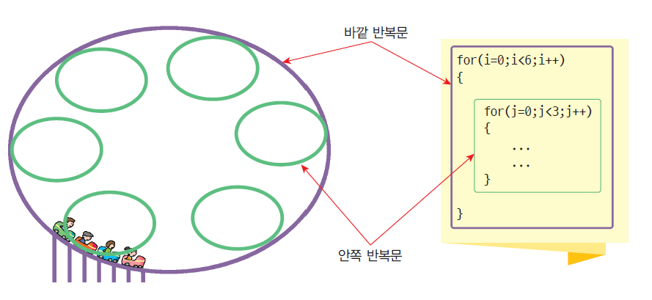
중첩 반복문
중첩 반복문(nested loop): 반복문 안에 다른 반복문이 위치

Slide 2
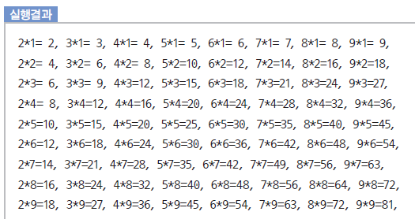
구구단 출력

Slide 3
구구단 출력
#include <stdio.h>
int main(void)
{
int i, j;
for( ) {
for( )
printf("%d*%d =%2d ", );
printf(“\n”);
}
return 0;
}

Slide 4
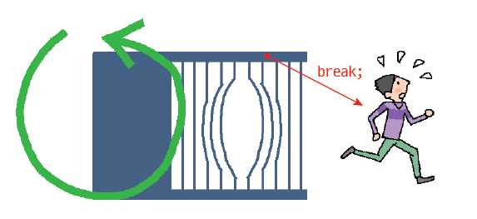
break 문
break 문은 반복 루프를 빠져 나오는데 사용된다.

Slide 5
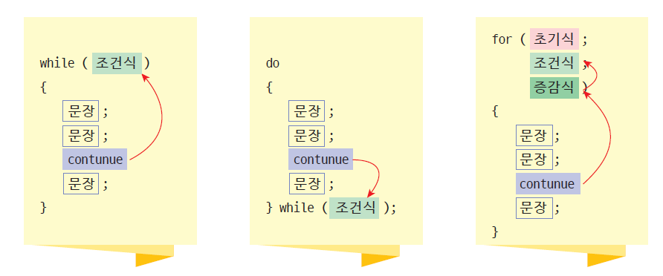
continue 문
현재의 반복을 중단하고 다음 반복을 시작하게 한다.

Slide 6
continue 문
3의 배수와 5의 배수를 제외한
1에서 100까지 숫자 출력..
3·6·9 게임..

Slide 7
소수 구하기
N 까지의 소수 및 소수 개수 출력하기.
10까지의 소수?
소수를 구할 최대 숫자 입력 : 10
2 3 5 7
1~10까지의 소수의 개수는 4개 입니다.

Slide 8
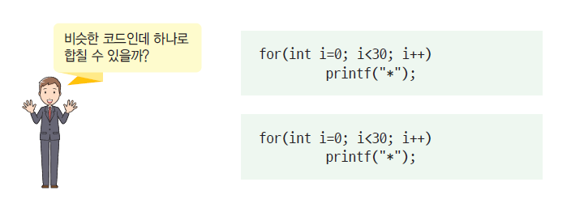
함수가 필요한 이유

Slide 9
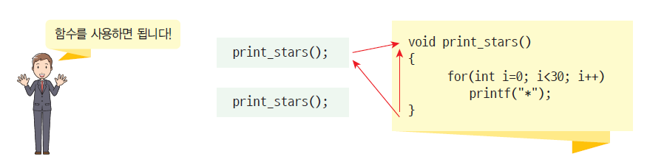
함수가 필요한 이유

Slide 10
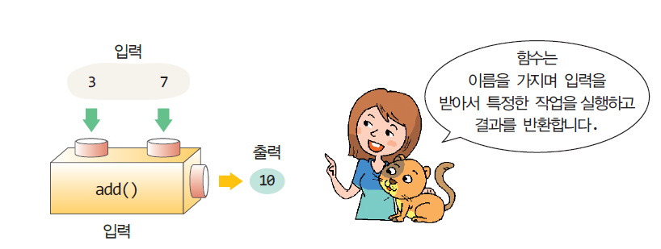
함수의 개념
함수(function): 특정 작업을 수행하여 그 결과를 반환하는
문장들의 집합

Slide 11
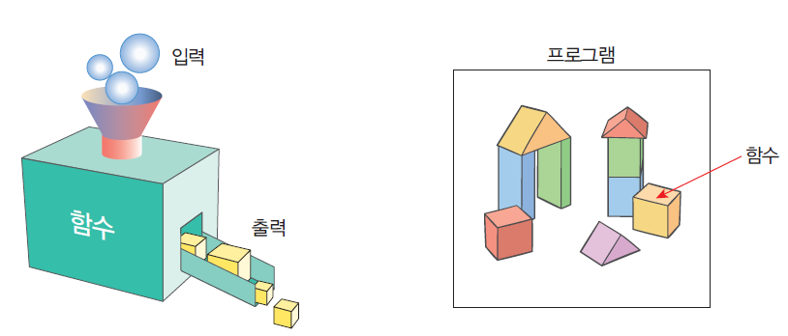
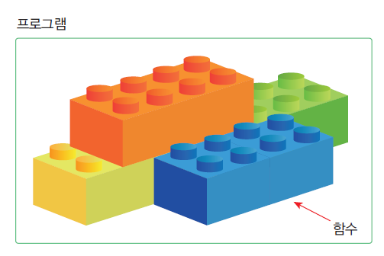
함수는 프로그램을 이루는 빌딩블록

Slide 12
C언어의 핵심은 함수이다 !!!

Slide 13
함수의 장점
함수를 사용하면 코드가 중복되는 것을 막을 수 있다.
한번 작성된 함수는 여러 번 재사용할 수 있다.
함수를 사용하면 전체 프로그램을 모듈로 나눌 수 있어서 개발 과정이 쉬워지고 ..
보다 체계적이 되면서 유지보수도 쉬워진다.

Slide 14
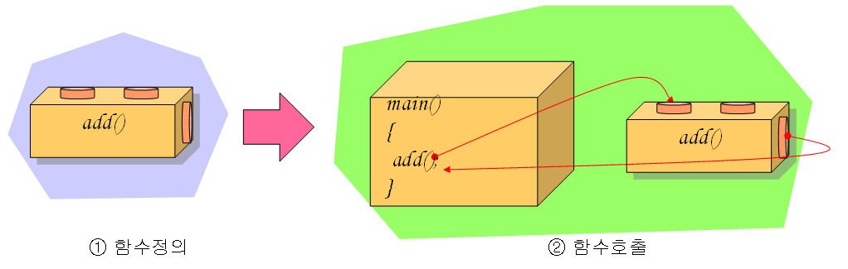
2가지 과정
함수를 작성한다.
함수를 호출한다.

Slide 15
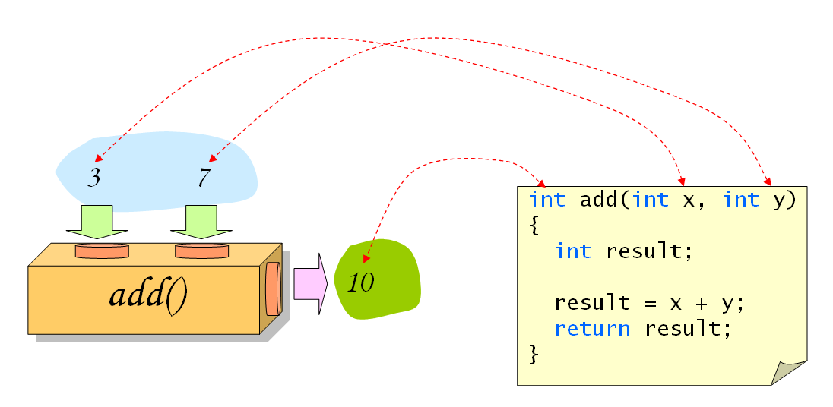
함수의 정의
반환형(return type)
함수 헤더(function header)
함수 몸체(function body)

Slide 16
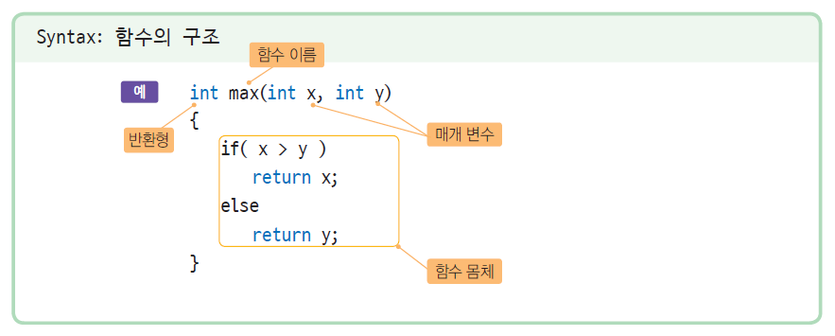
함수의 구조

Slide 17
지역 변수
지역 변수(local variable): 함수 안에서 정의되는 변수
int add(int x, int y)
{
int result;
result = x + y;
return result;
}

Slide 18
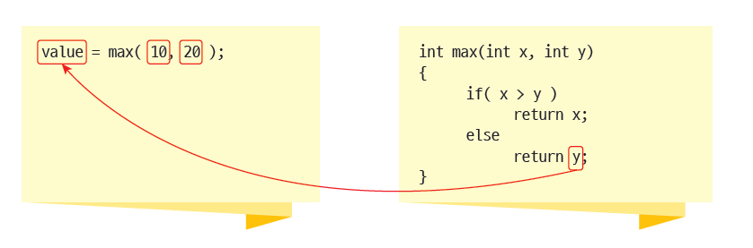
반환값

Slide 19
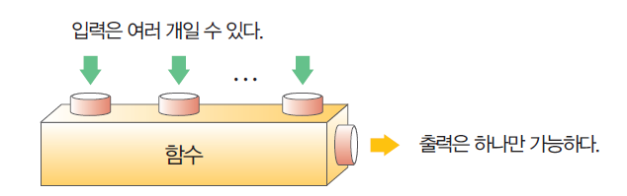
반환값
반환값(return value): 호출된 함수가 호출한 곳으로
작업의 결과값을 전달하는 것
인수는 여러 개가 가능하나 반환값은 하나만 가능

Slide 20
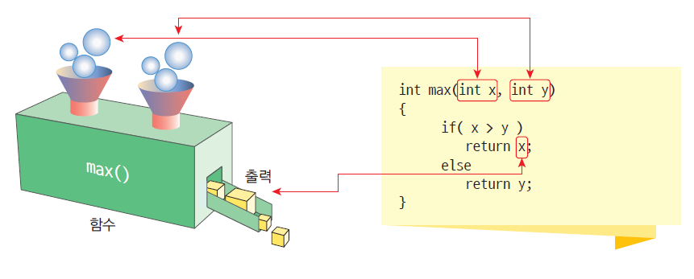
매개 변수와 반환값

Slide 21
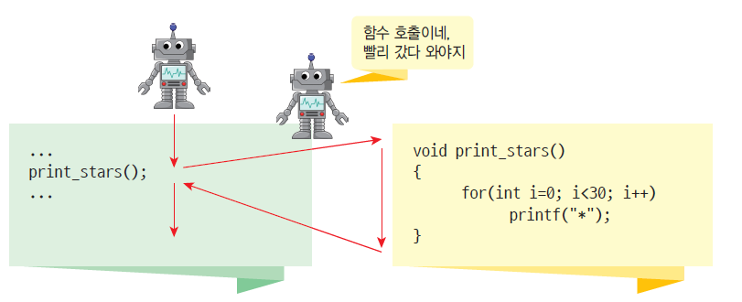
함수 호출

Slide 22
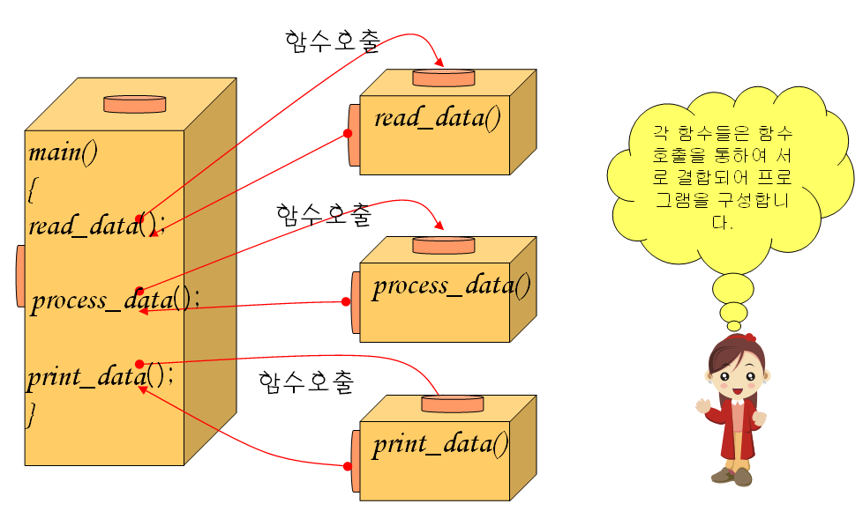
함수들의 연결
프로그램은 여러 개의 함수들로
이루어진다.
함수 호출을 통하여 서로 서로 연결된다.
제일 먼저 호출되는 함수는 main()이다.

Slide 23
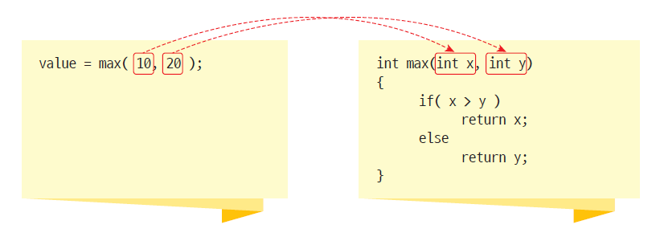
인수와 매개변수
가 인수(형식 인수)
실 인수

Slide 24
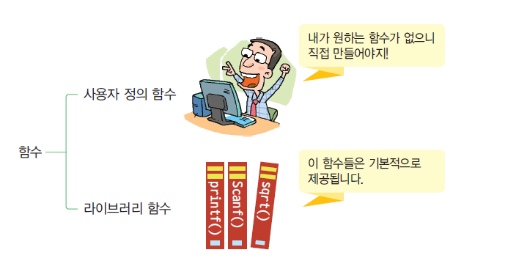
함수의 종류

Slide 25

라이브러리 함수
라이브러리 함수(library function):
컴파일러에서 제공하는 함수
표준 입출력
수학 연산
문자열 처리
시간 처리
오류 처리
데이터 검색과 정렬

Slide 26
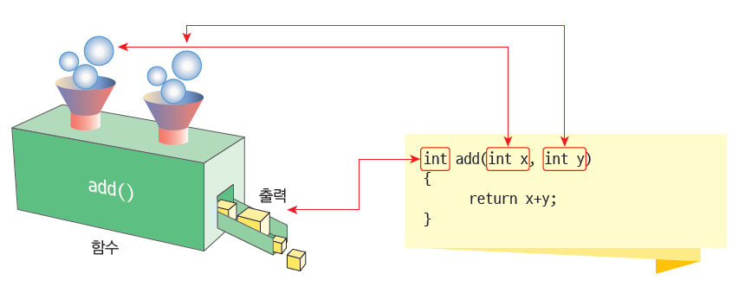
함수작성 예제

Slide 27
함수작성 예제
팩토리얼값(n!)을 계산하는 함수
반환값: long / 함수 이름: factorial / 매개 변수: int n
long factorial(int n)
{
int i;
long result = 1;
for(i = 1; i <= n; i++)
result *= i; // result = result * x
return result;
}

Slide 28
예제
#include <stdio.h>
int factorial(int n)
{
long result = 1;
for (int i = 1; i <= n; i++)
result *= i; // result = result * i
return result;
}
int main(void)
{
int n;
printf("알고 싶은 팩토리얼의 값은? ");
scanf("%d", &n);
printf("%d!의 값은 %d입니다. \n", n, factorial(n));
return 0;
}

Slide 29

수식 계산 하기
다음 수식의 결과는 ?
$$\sum_{k=1}^{10}{k!}$$

Slide 30
lab: 온도 변환기
‘c’ 섭씨온도에서 화씨온도로 변환
‘f’ 화씨온도에서 섭씨온도로 변환
‘q’ 종료
메뉴에서 선택하세요. f
화씨온도: 100
섭씨온도: 37.777778
‘c’ 섭씨온도에서 화씨온도로 변환
‘f’ 화씨온도에서 섭씨온도로 변환
‘q’ 종료
메뉴에서 선택하세요._

Slide 31
예제
#include <stdio.h>
void printOptions()
{
printf(" 'c' 섭씨온도에서 화씨온도로 변환\n");
printf(" 'f' 화씨온도에서 섭씨온도로 변환\n");
printf(" 'q' 종료\n");
}
double C2F(double c_temp)
{
return 9.0 / 5.0 * c_temp + 32;
}
double F2C(double f_temp)
{
return (f_temp - 32.0) * 5.0 / 9.0;
}

Slide 32
예제
int main(void)
{
char choice;
double temp;
while (1) {
printOptions();
printf("메뉴에서 선택하세요.");
choice = getchar();
if (choice == 'q') break;
else if (choice == 'c') {
printf("섭씨온도: ");
scanf("%lf", &temp);
printf("화씨온도: %lf \n", C2F(temp));
}
else if (choice == 'f') {
printf("화씨온도: ");
scanf("%lf", &temp);
printf("섭씨온도: %lf \n", F2C(temp));
}
getchar(); // 엔터키 문자를 삭제하기 위하여 필요!
}
return 0;
}

Slide 33
함수 원형 (function prototyping)
컴파일러에게 함수에 대하여 미리 알리는 것
#include <stdio.h>
double c_to_f(double c_temp); // 함수 원형
int main(void)
{
printf("섭씨 %lf도는 화씨 %lf입니다. \n", 36.0, c_to_f(36.0));
return 0;
}
double c_to_f(double c_temp)
{
return 9.0 / 5.0 * c_temp + 32;
}

Slide 34
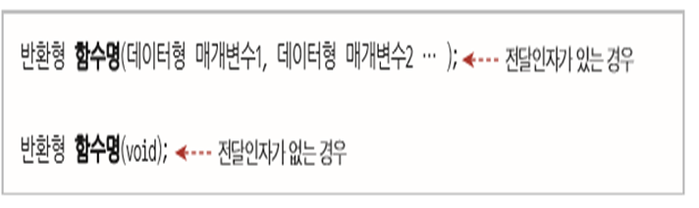
함수 원형 (function prototyping)
컴파일러에게 함수에 대하여 미리 알리는 것

Slide 35
함수 원형을 사용하지 않는 예제
int compute_sum(int n)
{
int i;
int result = 0;
for(i = 1; i <= n; i++)
result += i;
return result;
}
int main(void)
{
int sum;
sum = compute_sum(100); printf(“sum=%d \n”, sum);
}
함수 정의가 함수 호출보다 먼저 오면 함수 원형을 정의하지 않아도 된다.
그러나 일반적인 방법은 아니다.

Slide 36
난수 함수
난수(random number)는 규칙성이 없이
임의로 생성되는 수이다.
난수는 암호학이나 시뮬레이션, 게임 등에서 필수적이다.
rand()
난수(랜덤 수)를 생성하는 함수
0부터 RAND_MAX까지의 난수를 생성

Slide 37
0에서 32767 사이의 정수로 난수 생성
41 18467 6334 26500 19169 15724

Slide 38
#include <stdio.h>
#include <stdlib.h>
int main(void)
{
int i;
for(i = 0; i < 6; i++)
printf("%d ", rand());
return 0;
}
41 18467 6334 26500 19169 15724
0에서 32767 사이의 정수로 생성

Slide 39

예제: 로또 번호 생성하기
1부터 45번 사이의 난수 발생

Slide 40
1부터 45 사이로 제한
printf("%d ", 1+(rand()%45));
하지만 실행할 때마다 항상 똑같은 난수가 발생된다.
42 18 35 41 45 20

Slide 41
실행할 때마다 다르게 하려면
#include <stdio.h>
#include <stdlib.h>
#include <time.h>
#define MAX 45
int main( void )
{
int i;
srand( (unsigned)time( NULL ) );
for( i = 0; i < 6; i++ )
printf("%d ", 1+rand()%MAX );
return 0;
}
매번 난수를 다르게 생성하려면 시드(seed)를 다르게
하여야 한다.
srand( (unsigned)time( NULL ) );
현재의 시각을 시드로 사용

Slide 42
lab: 자동차 게임
난수를 이용하여서 자동차 게임을 작성
CAR #1:******************************************
CAR #2:*****************************************************

Slide 43
알고리즘
난수 발생기를 초기화한다
for( i=0; i<주행시간; i++)
난수를 발생하여서 자동차1의 주행거리에 누적한다.
난수를 발생하여서 자동차2의 주행거리에 누적한다.
disp_car()를 호출하여서 자동차1을 화면에 *표로 그린다.
disp_car()를 호출하여서 자동차2을 화면에 *표로 그린다.

Slide 44
Thank You !!!
진리가 그대를 자유케하리라 !!!

